Slide 1
Escuela de Formación Continua Licenciatura en Gestión Tecnológica
Explotación y administración
de Base de datos
Modelo Físico
Docentes:
Juan Otaegui jotaegui@unlam.edu.ar
José Leta jleta@unlam.edu.ar

Slide 2
Diseño Físico
Es la etapa final del diseño, durante la que se proporcionan especificaciones suplementarias para el almacenamiento y acceso a la base de datos.
En esta fase preparamos las especificaciones de la base de datos en términos de estructuras físicas de almacenamiento, ubicación del registro e índices.

Slide 3
Diseño de una Base de datos
En el diseño conceptual se obtienen todos los requerimientos, El objetivo de esta fase es conseguir un esquema conceptual de la base de datos que sea independiente de un DBMS específico. Se emplea el DER.
En el diseño lógico se convierten todos los requerimientos en entidades con sus respectivos atributos. En otras palabras hacemos un mapeo del esquema conceptual procedente del modelo de datos de alto al modelo de datos del DBMS elegido.
En el diseño físico preparamos las especificaciones de la base de datos en términos de estructuras físicas de almacenamiento, ubicación del registro e índices. Podríamos decir que se construyen las tablas con sus relaciones. La entrada principal es el modelo de ER y la salida es la implementación de la base de datos con sus restricciones.

Slide 4
Guía de criterios
Se pueden utilizar los siguientes criterios como guía para elegir las opciones de diseño físico de la base de datos:
Tiempo de respuesta. Es el tiempo transcurrido entre el envío de una transacción de base de datos para su ejecución y la recepción de una respuesta. Se habla de tiempo de acceso de la base de datos. El tiempo de respuesta también se ve influido por factores que no están bajo el control del DBMS, como la carga del sistema, la planificación del sistema operativo, y los retardos en la comunicación.
Utilización del espacio. Es la cantidad de espacio de almacenamiento utilizada por los ficheros de la base de datos y sus estructuras de ruta de acceso al disco, incluyendo los índices y otras rutas de acceso.
Rendimiento o flujo de transacciones. Es la cantidad media de transacciones que se pueden procesar por minuto; es un parámetro crítico para los sistemas de transacciones de tiempo real. Este dato debe medirse cuando el sistema se encuentre bajo condiciones de máximos (picos).
Notes:
Normalmente, se especifican los valores medio y mínimo de los parámetros anteriores como parte de los requisitos de rendimiento del sistema. Se utilizan técnicas analíticas o experimentales, que pueden incluir prototipos y simulaciones, para estimar dichos valores bajo diferentes decisiones de diseño físico, a fin de determinar si satisfacen los requisitos de rendimiento especificados.
El rendimiento depende del tamaño del registro y del número de registros del fichero. Por tanto, debemos calcular estos parámetros por cada fichero. Además, debemos estimar acumulativamente los patrones de actualización y recuperación de todas las transacciones. Los atributos utilizados para seleccionar registros deben tener rutas de acceso principales e índices secundarios construidos para ellos. También debemos tener en cuenta durante el diseño físico de la base de datos el crecimiento de los ficheros, como consecuencia del aumento del tamaño del registro debido a la adición de nuevos atributos o porque aumente el número de ficheros.
El resultado de la fase de diseño físico de la base de datos es una determinación inicial de las estructuras de almacenamiento y de las rutas de acceso para los ficheros de la base de datos. Casi siempre es necesario modificar el diseño en base al rendimiento observado después de haber implementado el sistema de bases de datos.

Slide 5
Diseño Físico
Evitar la redundancia de los datos
Ejemplo Localidad
Integridad de los datos
Nomenclatura univoca
Entidad y atributos auto descriptivos
Evitar nomenclaturas «A_23943_CXX»
Verificación de n-plicidad
Ejemplos por restricciones en creación
Tablas de integración DW
Tipos de datos (columnas).

Slide 6
Integridad de los datos
Sentencias «NOT NULL» «NULL»
Se verifica en tiempo de ejecución que un campo pueda alojar un «no informado»
FOREING KEY
Se verifica que el dato exista en un maestro del cual debe ser PK
CREATE TABLE Ordenes
(
O_Id int NOT NULL PRIMARY KEY,
Order_Nro int NOT NULL,
Prs_Id int FOREIGN KEY REFERENCES Persons(Prs_Id)
)
;

Slide 7
Integridad de los datos
Algunos motores limitan la lista de posibles valores. Ejemplo GENERO «M,F»
ALTER TABLE proveedor
ADD CONSTRAINT check_nombre_pvdr
CHECK (
nombre_pvdr IN ('IBM', 'Microsoft', 'NVIDIA’)
)
;
Otras opciones más complejas como Triggers durante UPD, DEL.

Slide 8
Tipos de datos
El tipo de datos de las columnas deben responder al dominio al cual pertenecen sin desperdiciar espacio de almacenamiento.
Verificar tipos de datos permitidos por motor y por versión.
Se debe encontrar el equilibrio entre el dominio actual y el posible futuro.
En general se utiliza la premisa:
“Usar el mínimo almacenamiento para el máximo valor posible”

Slide 9
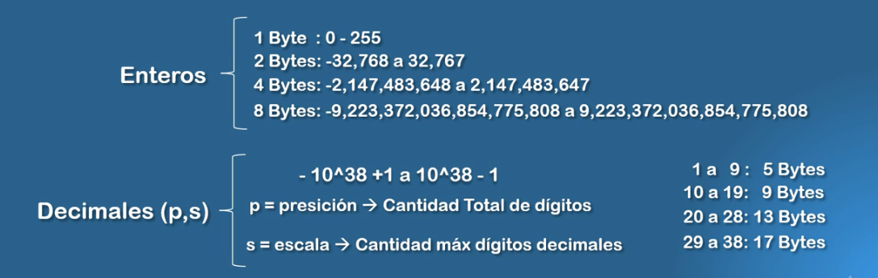
Datos numéricos exactos
Bit (0 o 1)
Existen también los Tinyint (0-255) 1 Byte.
Money 4/8 Bytes (no deja de ser un derivado de los anteriores con otra precisión).
Fechas: Con distinta precisión (hora:min:seg.mmmsg) Date o Datetime los más frecuentes
Notes:
Tinyint 0-255 (Por ejemplo para indicar edad o peso) solo ocupa 1 Byte vs 4 si lo defino como Integer.
El tipo Money no deja de ser un tipo de decimal o numeric.
Bit: 0-1 valor lógico. 1 bit vs Char(1) ocupa 1 Byte.
Fechas: Date 3 bytes Hora:min:seg.mmm 5 bytes y Date Time 8 bytes para todo junto.

Slide 10
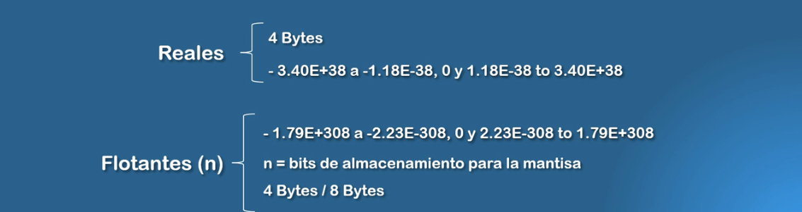
Datos numéricos aproximados
Generalmente se usan cuando no se puede representar con 38 dígitos.
Son mejores en cuanto a performance.
Se intentan evitar operadores <> o =
En procesadores / arquitecturas distintas pueden arrojar distintos resultados por redondeo.
Notes:
Son aproximados porque se representan con mantisa (con signo) y el exponente: posición del punto decimal, respecto al inicio de la mantisa. También puede contener signo.
Ejemplo: 22350 se puede expresar como la mantisa 22350 y exponente 1. Otro seria 0,00223 mantisa 223 y exponente -3 o sea 223 x 10^{-3.}
Notar que raíz de 2 es un numero con decimales infinitos…. Si yo hago raíz cuadrada de ese resultado intermedio no será exactamente 2. .

Slide 11
CHAR y VARCHAR
Fijos N bytes
Variables N Bytes + 2 bytes como máximo.
Caracteres unicode (www.unicode.org) ocupan el doble.
Solo se usan si el negocio lo requiere.
¿Cuándo usar Char y Cuando Varchar?
Preguntas a responder:
¿ Es un atributo de Longitud Fija (o semifija)?
Ejemplo ISBN
¿ Es un atributo de longitud Variable?
Ejemplo Nombres, Apellidos
¿Va a recibir constantes actualizaciones? Ojo con la “desfragmentación”.
Consejo 1: En General para longitudes pequeñas usar siempre CHAR.
Consejo 2: El general si se conoce de antemano una cota inferior y superior y son cercanas Ejemplo entre 10 y 12 caracteres… preferible CHAR(12).
Tener en cuenta: Optimizador y estadísticas de DMBS. Mientras más preciso sea mejor plan.
Notes:
Char(n) : n bytes Ejemplo ICBN 17 caracteres o 13 bytes sin guiones -> bigint 8 Bytes.
Varchar(n): n+2 bytes Nombres SIEMPRE ES UN PROBLEMA SABER CUAL ES UN LIMITE RAZONABLE.
Performance: Char Espacio Varchar (genera desfragmentación)
Nchar/nvarchar: usan unicode. La versión actual contiene más de 100.000 símbolos caracteres de alfabetos, colecciones de símbolos.
Los Varchar son “mas difíciles“ para el DBMS: Le cuesta más calcular el tamaño de un tupla. Cuesta mas el mantenimiento cuando hay desfragmentación (puede ser buena idea poner todos los datos varchar “al final” como estrategia. De todas formas se suman punteros…

Slide 12
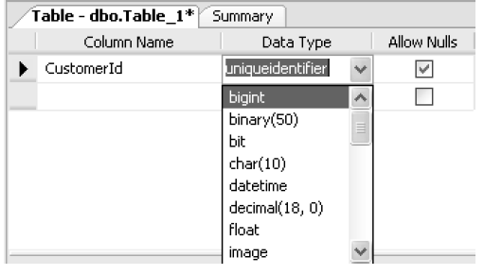
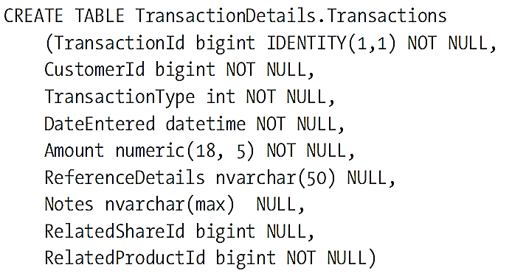
Create Table
Wizzard
SQL

Slide 13
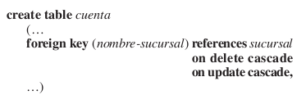
Clausula on-cascade
Cuando se exige una clausula de integridad referencial esto provoca que ante una violación se genere un error que impida la transacción.
Puede ser útil que, en vez de generar el error, el DBMS sea quien se encargue de la actualización necesaria del resto de las tablas.
Es útil cuando se quiere concluir naturalmente una transacción de actualización.
Ejemplo: Borro sucursal, entonces se borran sus cuentas. Actualizo sucursal, entonces actualizo las cuentas con el nuevo id.

Slide 14
Clausula assertion
Es útil para realizar un chequeo más complejo con varias tablas.
CREATE ASSERTION <Constraint name>
CHECK (search condition)
[ <constraint attributes> ].
CREATE TABLE Table_1 (column_1 SMALLINT)
CREATE ASSERTION constraint_1
CHECK ((SELECT AVG(column_1) FROM Table_1 >40)
INSERT INTO Table_1 (column_1) VALUES (100);
-- La condición es evaluada como VERDADERA satisfaciendo así la Constraint
INSERT INTO Table_1 (column_1) VALUES (NULL);
-- NULL es permitido; la condición que es evaluada como DESCONOCIDO satisface la Constraint
Notes:
La diferencia entre CHECK y ASSERTION es que:
Los CHECK CONSTRAINTS son, en cierto sentido, mucho más "simples": son reglas que se relacionan con un registro de una sola tabla,
Los ASSERTION puede involucrar cualquier cantidad de otras tablas, o cualquier cantidad de otras filas en el mismo table.

Slide 15
Clausula assertion
Todo actor representado por la agencia 1 debe cobrar $3000 o más
CREATE ASSERTION RI1_age1_cache
CHECK (NOT EXISTS (SELECT * FROM Actor WHERE agencia=1 AND cache < 3000)) ;
La paga mínima de los actores que actúan en una película es de $150000
CREATE ASSERTION RI2_paga_minima
CHECK 150000 ≤ (SELECT MIN(paga) FROM Actua_en) ;
Toda agencia representa a un máximo de 40 actores
CREATE ASSERTION RI3_num_actores_age
CHECK (NOT EXISTS (SELECT *
FROM Actor
GROUP BY codAge
HAVING COUNT(*) > 40)) ;
Notes:
La diferencia entre CHECK y ASSERTION es que:
Los CHECK CONSTRAINTS son, en cierto sentido, mucho más "simples": son reglas que se relacionan con un registro de una sola tabla,
Los ASSERTION puede involucrar cualquier cantidad de otras tablas, o cualquier cantidad de otras filas en el mismo table.

Slide 16
Otras partes del Diseño Físico
Organización optima de los sistemas de archivos.
CREATE TABLESPACE lmtbsb DATAFILE '/u02/oracle/data/lmtbsb01.dbf' SIZE 50M EXTENT MANAGEMENT LOCAL UNIFORM SIZE 128K;
ALTER TABLESPACE bigtbs RESIZE 80G;
ALTER TABLESPACE bigtbs AUTOEXTEND ON NEXT 20G;
Diseñar vistas de usuario
Diseñar mecanismos de seguridad
Índices

Slide 17
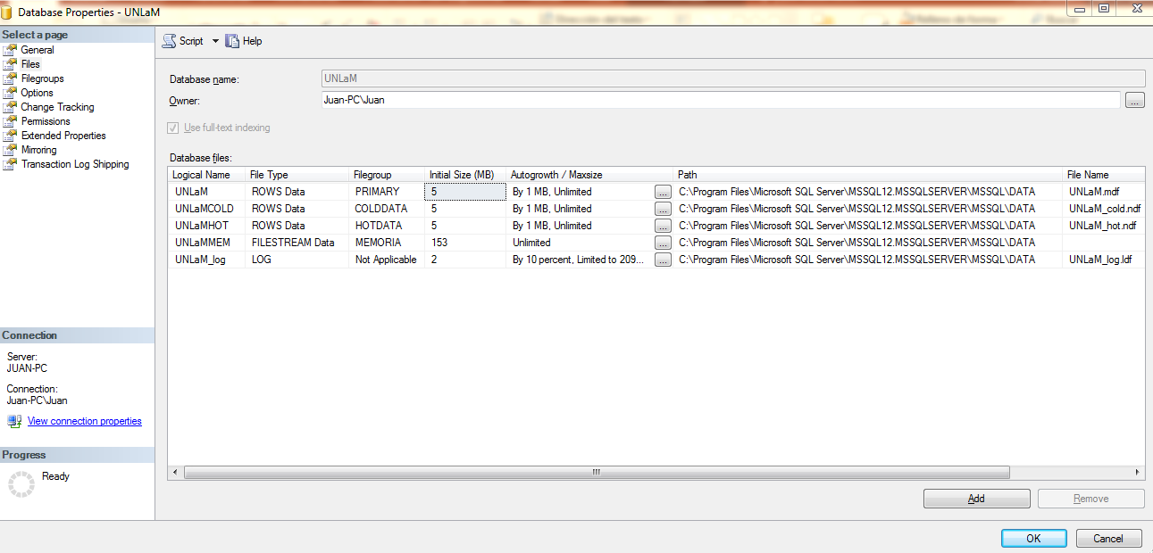
Files – Ejemplo SQL Server
Notes:
Se pueden crear distintos archivos (solo el 1ro es el MAIN el resto es SECUNDARIOs).
Se crean en distintos discos con distintas características dependiendo del uso de los datos.
Hay un tipo de archivo de base que es el que utiliza el motor para indicar que trabajara EN MEMORIA. FILESTREAM.
Y siempre tendrá un LOG de transacciones.

Slide 18
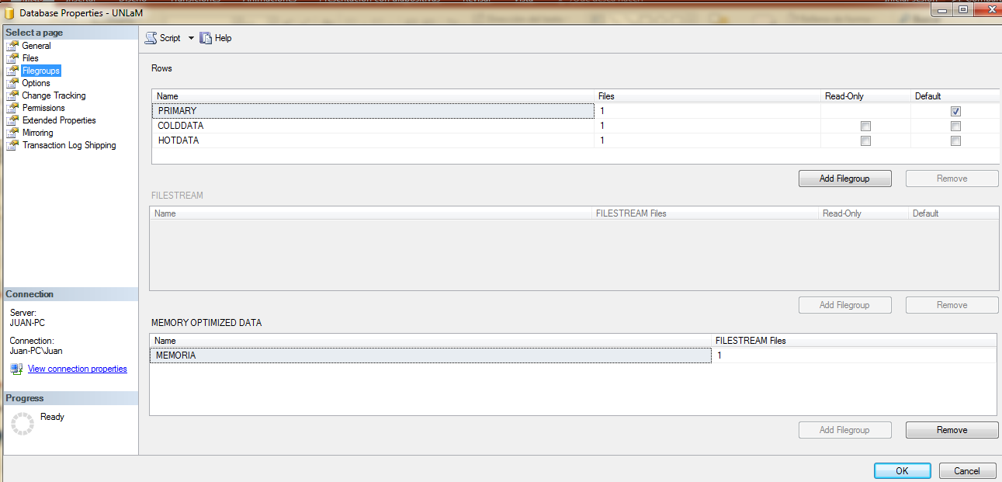
FILEGROUPS – SQL Server
Notes:
Link entre el físico y el nombre lógico que se utiliza cuando se crean los objetos.

Slide 19


Seguridad
Barrera de seguridad del Sistema
Barrera de seguridad de los datos
Acceso seguro a los datos del servidor
Servidor
ORACLE 9iTM
1
2
3
Usuarios
Por ejemplo:
GRANT SELECT ON Diplo01.Empleados
Por ejemplo:
User/password
Espacio de disco para un usuario
Operaciones que puede realizar

Slide 20
Seguridad
De Datos: Son el derecho que tiene un usuario para ejecutar una sentencia SQL
El Administrador de la base de datos (DBA) tiene todos los privilegios y puede otorgar privilegios a otros usuarios
Los privilegios del sistema dan acceso a la base de datos
Los privilegios de objeto dan la capacidad de manipular el contenido de los objetos de la base de datos
Los usuarios pueden dar privilegios a otros usuarios o a roles (grupos de usuarios)

Slide 21
Grants
GRANT Privilegio [, Privilegio2, …]
TO Usuario1 [, Usuario2 | Rol, PUBLIC …]
[WITH ADMIN OPTION];
Esta sentencia permite otorgar privilegios a un usuario
El privilegio mínimo que un usuario necesita para entrar al sistema es CREATE SESSION.
La vista SESSION_PRIVS muestra los privilegios del usuario conectado
La cláusula WITH GRANT OPTION da la posibilidad de que el usuario que recibe los privilegios pueda concederlos a otros usuarios, de otro modo, sólo puede usarlos y no concederlos.

Slide 22
Grants
GRANT PrivilegioDeObjeto [(Columnas)]
ON [Esquema.]Objeto
TO {Usuario | Rol | PUBLIC}
[WITH GRANT OPTION];
Dependiendo del tipo de objeto se pueden asignar ciertos privilegios.
El dueño del objeto, por defecto tiene todos los privilegios sobre el objeto.
El dueño puede otorgar ciertos/todos los privilegios sobre un objeto a un usuario, rol o a PUBLIC
Algunos ejemplos:
GRANT EXECUTE PROCEDURE ON [Nombre] TO [USER/ROLE]
GRANT CREATE TRIGGER, DROP TRIGGER ON [Tabla] TO [USER/ROLE]

Slide 23
Grants
Se recomienda asignar sólo los roles que un usuario necesita (como administrador ser lo más restrictivo posible).
Un usuario desarrollador de una aplicación, normalmente necesita crear tablas, vistas, secuencias y procedimientos, pero no crear usuarios o hacer copias de seguridad del sistema, entre otros.
Para crear objetos (un usuario cree su esquema) debe tener cuotas de espacio en disco o el privilegio UNLIMITED TABLESPACE (Cuidado!!!)

Slide 24
Grants
Autorización de lectura
Autorización de insert
Autorización de actualización
Autorización de borrado
-----------------------------------
Autorización de índices
Autorización de alter
Autorización de create
Autorización de drop

Slide 25

Roles
Usuario
Usuario
Usuario
Usuario
Usuario
Usuario
Rol
Privilegios
Privilegios

Slide 26
Roles
CREATE ROLE NombreRol;
create role cajero;
grant select on cuenta to cajero;
grant cajero to juan;
create role gestor;
grant cajero to gestor;
grant gestor to maría;
Un rol es un grupo de privilegios que reciben un nombre, este rol puede ser otorgado posteriormente a un usuario.
Usar roles hace más fácil el manejo de los privilegios
Un usuario puede tener asignados varios roles y varios usuarios pueden tener el mismo rol
Los roles normalmente se crean debido a necesidades de las aplicaciones
El DBA o un usuario con privilegios de crear roles, crea el rol y luego a ese rol se le asignan los privilegios

Slide 27
Revoke
REVOKE {Privilegio1 [, Privilegio2 …] | Rol | ALL PRIVILEGES}
FROM {Usuario1[, Usuario2 …] | Rol | PUBLIC};
La sentencia REVOKE permite quitar/revocar privilegios del sistema otorgados a un usuario, rol o PUBLIC
La palabra ALL PRIVILEGES quita/revoca todos los privilegios del sistema otorgados al usuario, rol o PUBLIC
Revocar un privilegio de sistema a un usuario no tiene efectos en cascada

Slide 28
Ejercicios Extra
Página 81 Database System Concepts:
Contiene 27 puntos

